Slide 1
Part 01
时空索引介绍
CONTENTS
Part 02
实例介绍

Slide 2

时空索引介绍
ONE
/01

Slide 3
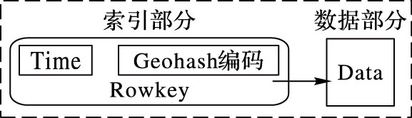
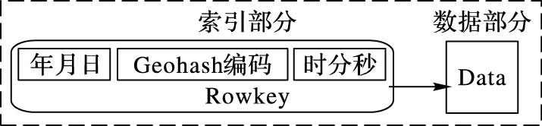
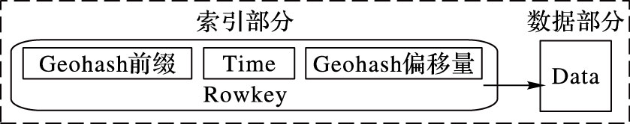
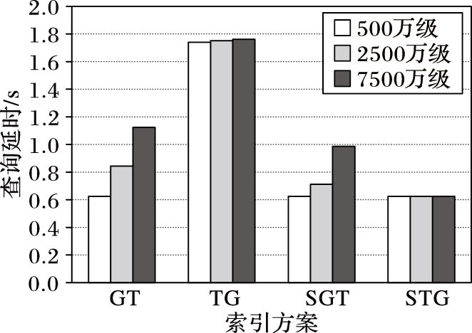
串接编码
时间范围：2012-10-03T00:12:52 2012-1003T01:12:52
空间范围：中心点为东经116. 534456 7、北纬 39. 5674213，查询半径为1000 m
Notes:
综合实验结果分析可知，在上述四种索引中，本文提出的 TG 时空索引结构在基于时间点的交通数据区域查询上性能最优， STG 时空索引结构在基于时间范围的交通数据区域查询上性能最优。虽然在基于时间点的区域查询上 STG 的性能稍逊于 TG 的性能，但是在基于时间范围的区域查询上 SGT 的性能优势明显，在同时有基于时间点和基于时间范围的时空区域查询需求下，STG 时空索引方法应该是一个最佳的索引选择。此外实验表明，基于 STG 时空索引，数据量级对于时空区域查询的性能影响不大，该特性非常适合在拥有海量数据的智能交通领域中应用。

Slide 4
串接编码
TG：这种索引结构适用于查询时间范围较小的交通数据区域查询。 先通过查询时间匹配 HBase 行键，找到在查询时间范围内的记录，缩小需要扫描的数据范围;然后通过行键过滤器过滤掉不在查询的 Geohash 范围内的记录，进一步减少数据扫描的范围;最后通过值过滤 器得到最终查询结果。
GT：一般来讲，交通数据区域查询的 Geohash 编码是一个范 围，在行键匹配过程中，匹配到查询起止行键的相同前缀的最后一位后，后续的行键索引功能就失效了，即靠后的时间几乎没有索引效果，只能通过行键过滤器来减少数据的扫描范围。 如果数据库中存储记录的时间范围比较大，索引效果就会出现明显下降，故这种索引结构仅适用于数据库中存储数据的时间范围跨度比较小的情景。
STG： 适用于时间粒度划分很细的数据，如轨迹数据点，传感器数据。但不适用于粒度为小时以及日以上的矢量数据。

Slide 5
一体编码
Z3 curve： 空间，时间bin化后交叉编码，类似于Geohash
Hilbert Curve：其将时间同时设定上下界看成一个维度，对时空进行Hilbert编码
优点：将时空同时编码，则索引从一开始就具有同时过滤时空的功能。
缺点：1）时间是一个无界变量，或者其维度的划分尺度与空间不同。
2）时空查询条件将转化为许多个Range查询。
Compact Hilbert Curve：各个维度的bit精度可以不同
Notes:
综合实验结果分析可知，在上述四种索引中，本文提出的 TG 时空索引结构在基于时间点的交通数据区域查询上性能最优， STG 时空索引结构在基于时间范围的交通数据区域查询上性能最优。虽然在基于时间点的区域查询上 STG 的性能稍逊于 TG 的性能，但是在基于时间范围的区域查询上 SGT 的性能优势明显，在同时有基于时间点和基于时间范围的时空区域查询需求下，STG 时空索引方法应该是一个最佳的索引选择。此外实验表明，基于 STG 时空索引，数据量级对于时空区域查询的性能影响不大，该特性非常适合在拥有海量数据的智能交通领域中应用。
https://www.cnblogs.com/happyliu/p/9572738.html

Slide 6
实例介绍
ONE
/02

Slide 7
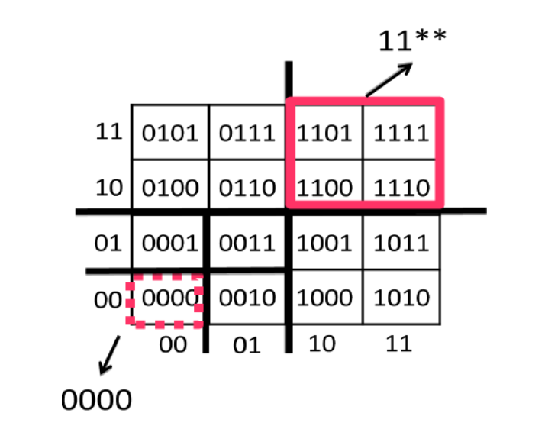
md-hbase：前缀策略

Slide 8
md-hbase：表结构
MD-HBase: A Scalable Multi-dimensional Data Infrastructure for Location Aware Services
数据表
编码表
Row key | cf
 | bucket_size | Prefix_length
00** | 3 | 2
Row key | cf
 | 1 | 2 | 3
0000 | Lat1,Lng1
0001 |  | Lat2,Lng2
0010 |  |  | Lat3，Lng3
Row key | cf
 | bucket_size | Prefix_length
00** | 3 | 2
000* | 2 | 3
001* | 1 | 3

Slide 9
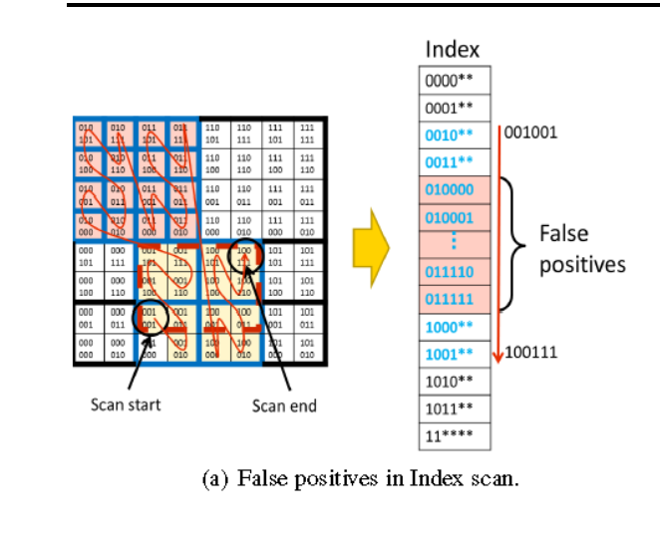
Md-hbase：查询
如果没有索引表：即 001001 – 100111
Xmin = 2（010） ，Ymin = 1（001）
Xmax= 5（101） ，Ymax= 3（011）
只需一次Scan操作，但是会有很多不在查询范围内的点。需要精过滤操作。

Slide 10
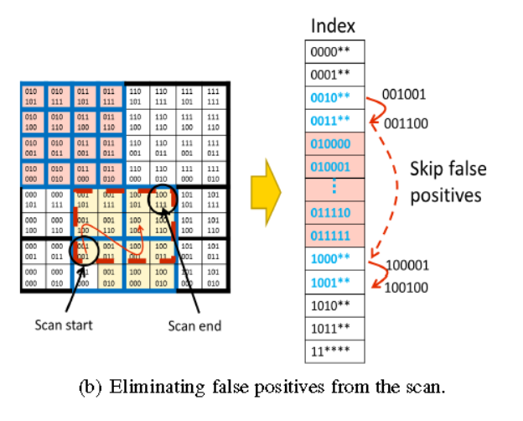
md-HBase：查询
如果没有索引表：即 001001 – 100111
Xmin = 2（010） ，Ymin = 1（001）
Xmax= 5（101） ，Ymax= 3（011）
精确查询，即转换为4个Range。不需要任何过滤
Notes:
综合实验结果分析可知，在上述四种索引中，本文提出的 TG 时空索引结构在基于时间点的交通数据区域查询上性能最优， STG 时空索引结构在基于时间范围的交通数据区域查询上性能最优。虽然在基于时间点的区域查询上 STG 的性能稍逊于 TG 的性能，但是在基于时间范围的区域查询上 SGT 的性能优势明显，在同时有基于时间点和基于时间范围的时空区域查询需求下，STG 时空索引方法应该是一个最佳的索引选择。此外实验表明，基于 STG 时空索引，数据量级对于时空区域查询的性能影响不大，该特性非常适合在拥有海量数据的智能交通领域中应用。
https://www.cnblogs.com/happyliu/p/9572738.html

Slide 11
Md-hbase：总结
建立索引表，利用前缀，将范围查询转换为多个Range查询。
缺点：
1） 只考虑精查询，但随着Range个数的增加，每个Range有一次Scan操作。会影响查询的延迟。
2） 目前只支持空间两个维度。不支持时间查询
思考：
1） 能否容忍一部分False Positive，也就是在考虑数据分布的同时，合并Range。减少Scan操作。
2） 并利用协处理器进行精过滤，整体上提高查询效率。
Notes:
综合实验结果分析可知，在上述四种索引中，本文提出的 TG 时空索引结构在基于时间点的交通数据区域查询上性能最优， STG 时空索引结构在基于时间范围的交通数据区域查询上性能最优。虽然在基于时间点的区域查询上 STG 的性能稍逊于 TG 的性能，但是在基于时间范围的区域查询上 SGT 的性能优势明显，在同时有基于时间点和基于时间范围的时空区域查询需求下，STG 时空索引方法应该是一个最佳的索引选择。此外实验表明，基于 STG 时空索引，数据量级对于时空区域查询的性能影响不大，该特性非常适合在拥有海量数据的智能交通领域中应用。
https://www.cnblogs.com/happyliu/p/9572738.html

Slide 12
相关应用
1） Rowkey使用Z order只对空间编码作为第一层索引，Region Server协处理器放上第二层索引，将时空三维归一化，建立八叉树，并同时考虑到数据分布和倾斜问题，放入内存结构。
2） 时间用B+树，每个时间下的空间再用R树划分
3） Rowkey使用Z order只对空间编码作为第一层索引，Region Server协处理器放上第二层索引，将时空三维归一化，建立3D R树。
4） G-hbase 将空间经纬度编码后的Geohash作为行键，并利用行键作为第一层空间过滤。并将所有对象所在Geohash的矩形作为输入在每个Region建立R树。

Slide 13
补充：
1）TST ST TS 实验对比 :
数据为2018年9月至2018年11月数据 M-S-DY，对比实验。
2） 深入了解Compact Hilbert Curve

Slide 14
Thanks.
THANKS

